Slide 1
Tutorial para cadastro de Eventos de extensão no SIGAA

Slide 2
Acesse o sistema através do site
www.sigaa.ufersa.edu.br

Slide 3
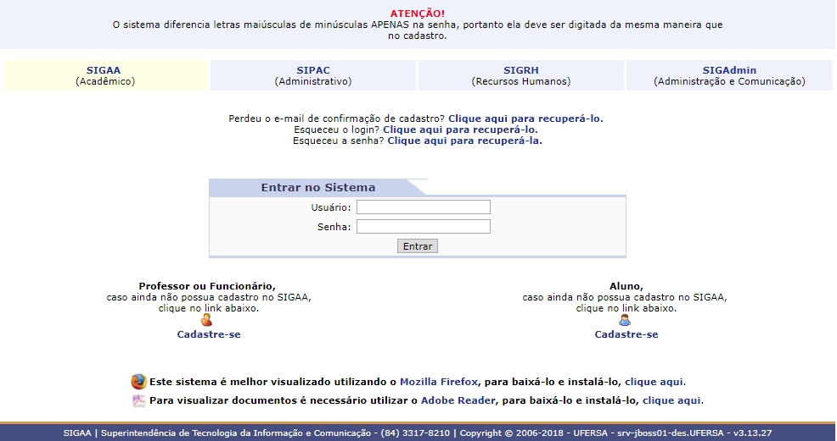
Insira o “usuário” e “senha”.
Clique em “Esqueceu o login/senha?” para recuperar o usuário ou senha, caso não lembre dos mesmos.

Slide 4
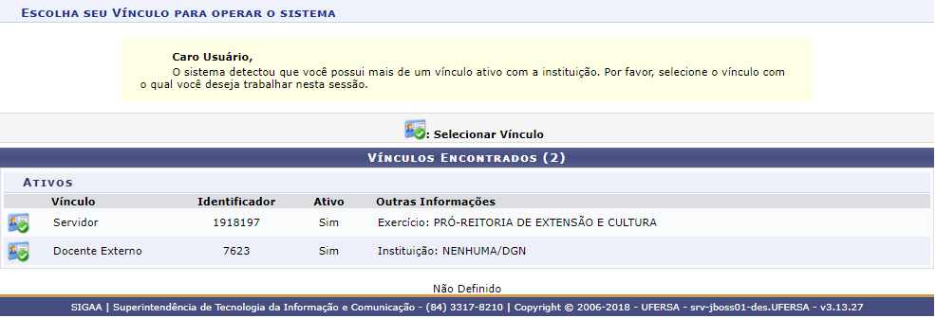
Selecionar o vínculo “Docente”
Para os servidores sem outros vínculos com a UFERSA (como discente ou outra categoria) essa tela não será exibida

Slide 5
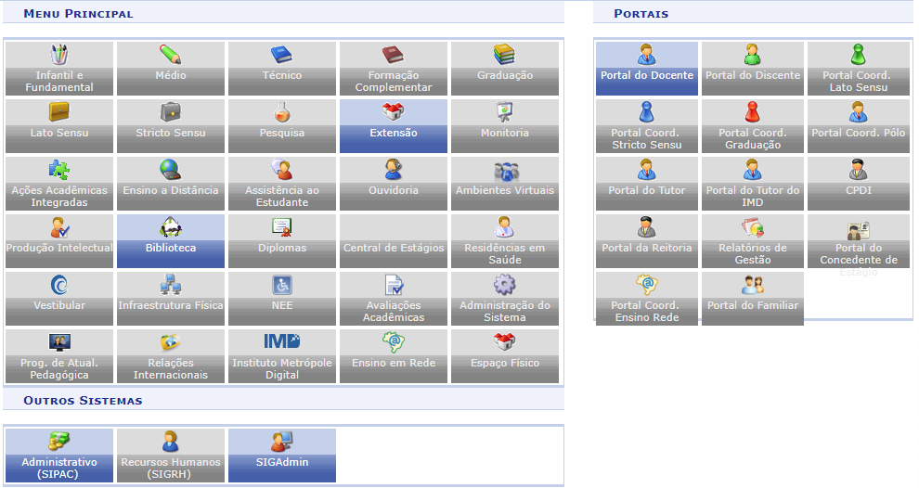
Selecionar o módulo “Portal do Docente”

Slide 6
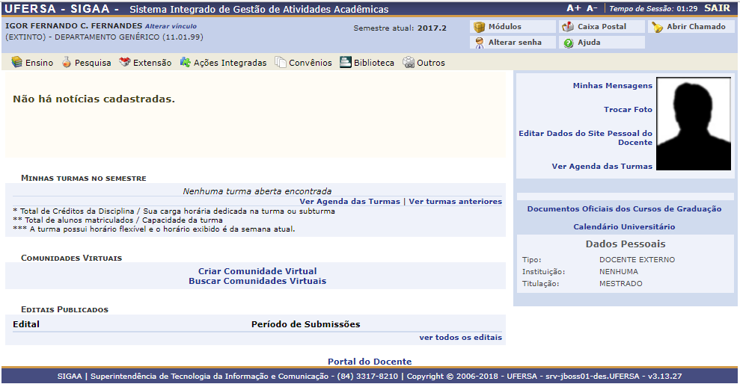
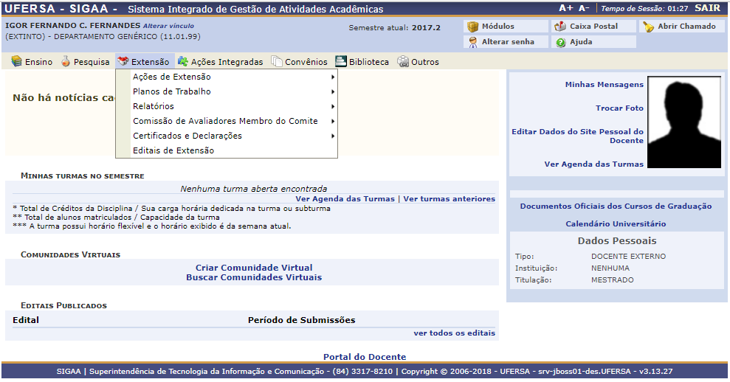
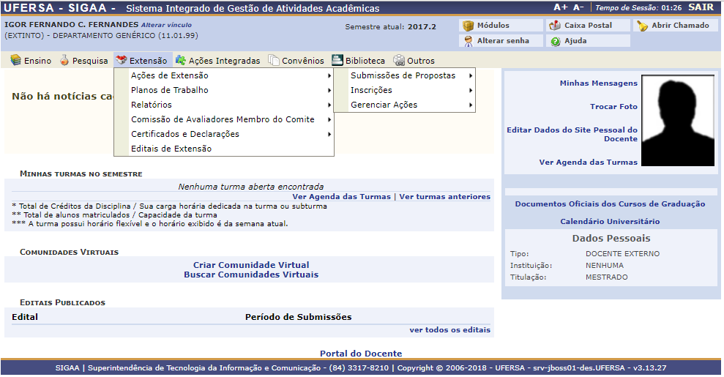
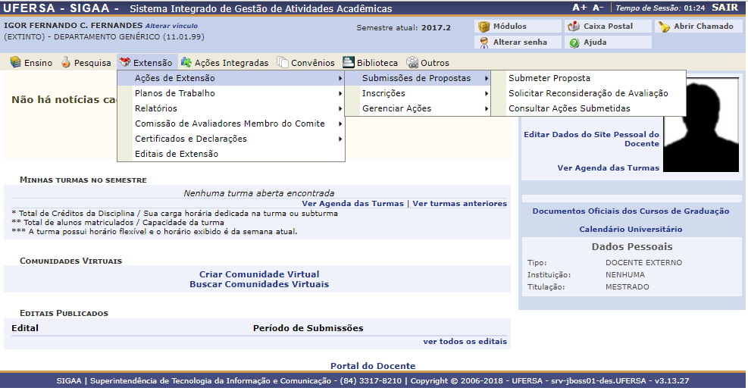
Coloque o indicador do mouse em “Extensão”.
Siga o curso através de “Ações de Extensão”.
“Submissões de Propostas”
Então clique em “Submeter Proposta”

Slide 7
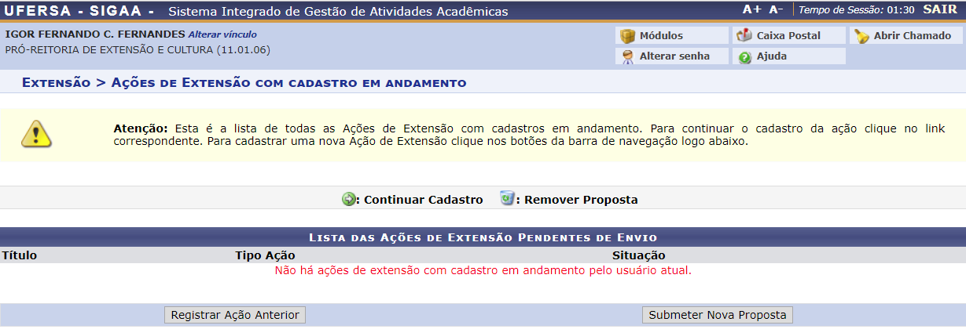
Clique em “Submeter Nova Proposta”

Slide 8
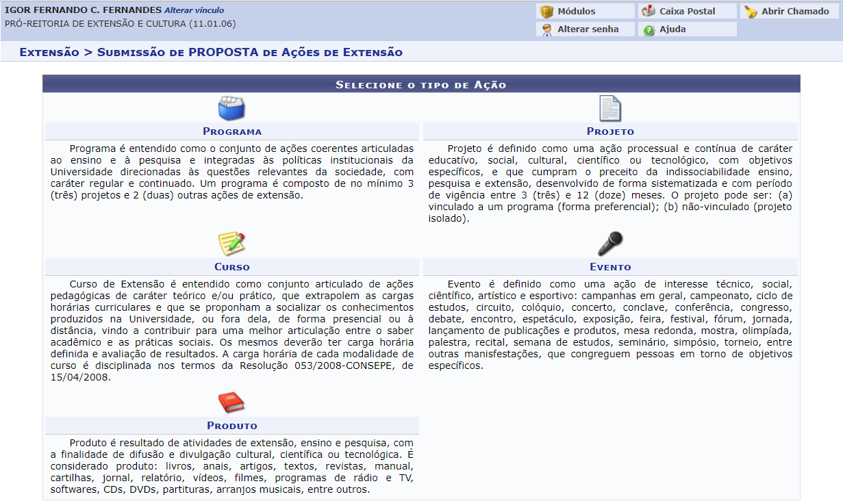
Para a submissão da ação clique em “EVENTOS”
É importante ter pleno conhecimento em relação às diferenças entre os tipos de ações de extensão antes do preenchimento, já que não é possível trocar de categoria após o início do cadastro:
Não sabe qual o tipo da ação? Restou alguma dúvida? Ligue para a PROEC (3317-8209)

Slide 9
São 10 passos para o preenchimento da proposta de um evento de extensão.
Lembre-se: o Sigaa não é apenas um repositório de informações, ele substitui o processo físico anteriormente utilizado na instituição, por isso exige tantos detalhes no preenchimento da proposta.

Slide 10
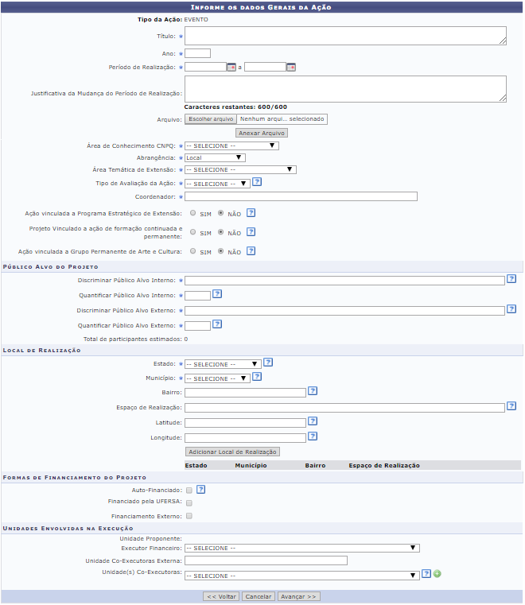
Alguns erros e dúvidas surgem no preenchimento da proposta.
No campo “Título” não é possível utilizar o mesmo nome de outra ação já existente
Evite a utilização da nomenclatura “Evento”, já que a mesma já estará presente nas informações da ação.

Slide 11
O cadastro da ação deve acontecer no mínimo 30 dias antes de sua execução: o sistema não permitirá a submissão de propostas fora deste prazo.

Slide 12
A “abrangência” diz respeito público alvo do evento em questão, não aos palestrantes, ministrantes ou atrações artísticas ou culturais.
Dessa forma, um evento o qual tenha como público previsto os empreendedores de Angicos, Mossoró, Pau dos Ferros e Caraúbas, por exemplo, será um evento com abrangência “Regional”.
Já um evento o qual envolva, por exemplo, conte com a participação de um palestrante da UFRJ, mas acontece tenha como público apenas agricultores de Assu/RN, o mesmo terá abrangência “Local” e não “Nacional”

Slide 13
Ao preencher o nome do Coordenador digite o nome parcialmente.
Será apresentada uma lista com todas as opções encontradas.
Clique no nome do Coordenador (em caso de mais de uma matrícula, verificar qual delas está ativa e corresponde ao vínculo correto).

Slide 14
A “público alvo do projeto” contém a projeção daqueles que serão atingidos pela ação.
Por definição a extensão se caracteriza por ter a comunidade externa como alvo de suas ações. Sendo assim, esperamos sempre que o “público alvo externo” seja superior ao interno.

Slide 15
Para definir o “local de realização” primeiro escolha o estado e depois escolha a cidade.
Clique em “Adicionar Local de Realização” e espere a informação ser adicionada na lista logo abaixo.
Não é possível inserir mais de uma localidade em um mesmo Bairro (mas sim em uma mesma cidade).

Slide 16
Em relação às “Formas de Financiamento”, serão três possibilidade:
“Auto-financiado” (quando a proposta não precisa de orçamento ou a equipe proverá tais recursos).
“Financiamento pela UFERSA” pode se dar através da Unidade Proponente ou através de editais da PROEC.
“Financiamento Externo” se dá através de parcerias ou editais de órgãos externos.

Slide 17
Clique em “Avançar”.

Slide 18
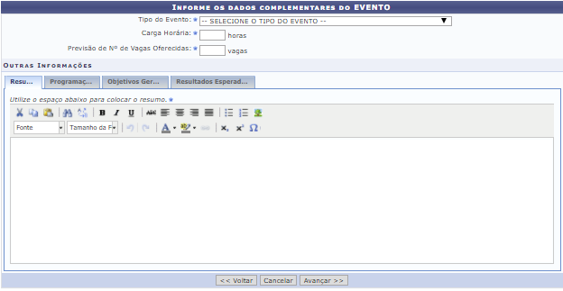
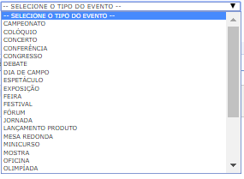
Primeiro escolha o “Tipo de Evento”.
A “Carga Horária” do Evento diz respeito apenas ao período de realização do mesmo, não cabendo aqui o período de organização prévia do evento.
O “Nº de Vagas Oferecidas” deve conter a soma do público externo e interno apontado no passo anterior.

Slide 19
Após isso, deve-se preencher o “Resumo”, “Programação”, “Objetivos Gerais” e “Resultados Esperados”.
Após preencher todos os dados solicitados clique em “Avançar”.

Slide 20
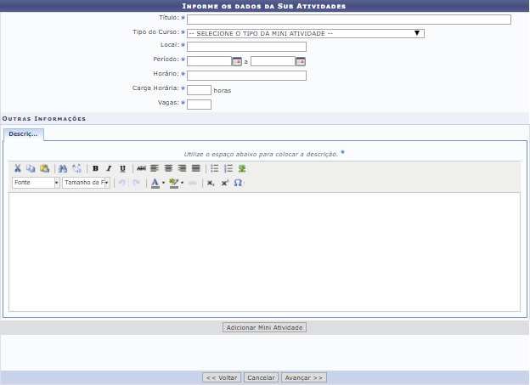
Insira nesta etapa as “Mini Atividades” do evento.
Não é necessário inserir todas as atividades do evento, tais como todas as palestras e mesas redondas, apenas sub eventos cujo público alvo seja de menor número do que o do evento principal (como minicursos com vagas limitadas) ou que gerem um certificado específico para o público.

Slide 21
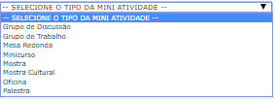
Aponte o “Tipo de Curso”.
O “período” deve estar contido, sempre, no período do evento principal.
O número de “vagas” deve ser igual ou menor do que as vagas do evento principal.

Slide 22
Clique em “Adicionar Mini Atividade”.
Repita quantas vezes for necessário até inserir todas as mini atividades.
Clique em “Avançar”.

Slide 23
Escolha a categoria do membro da equipe.
Inicie a digitação do nome do membro e espere o sistema apontar as opções.
Clique no nome do membro.
Clique em “Adicionar Membro”. Repita até que todos os membros sejam cadastrados.
Depois de cadastrar todos os membros da equipe clique em “Avançar”.

Slide 24
Nesta etapa deverão ser incluídos todos os objetivos dos membros da equipe do ação.
Um mesmo membro pode ser adicionado em mais de um objetivo e mais de um membro pode ser adicionado em um mesmo objetivo.
Clique em “Cadastrar Objetivo”.

Slide 25
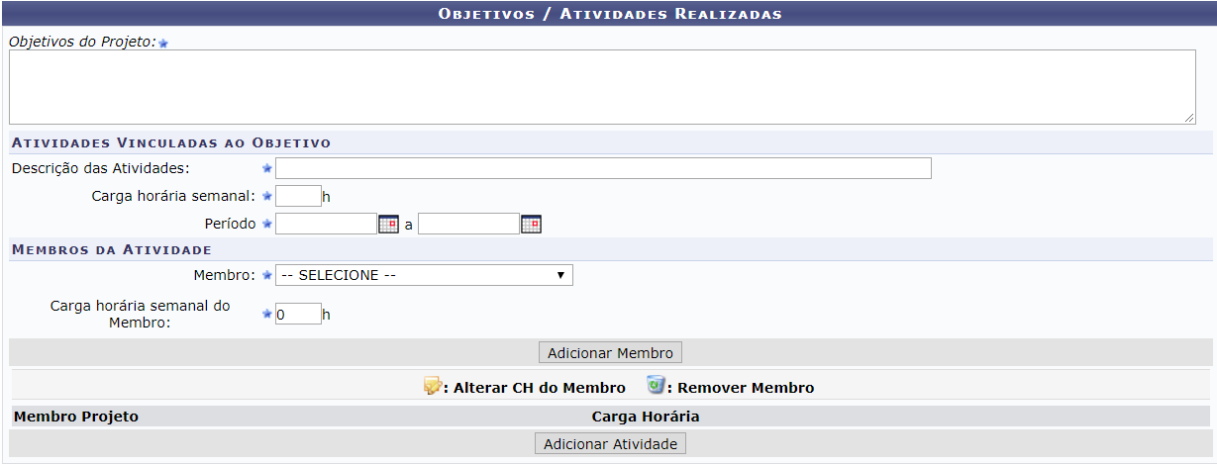
O “período” do objetivo deve estar contido no período de execução da ação, não sendo possível iniciar antes ou terminar depois da ação em si.
Selecione o membro da equipe a ser adicionado.
A carga horária do membro deve ser sempre semanal. É esta carga horária será somada no certificado de cada membro
Clique em “Adicionar Membro”. Repita até que todos os membros da atividade sejam cadastrados.
Clique em “Adicionar Atividade” depois de adicionar todos os objetivos e membros da equipe.

Slide 26
A “avançar” para seguir.

Slide 27
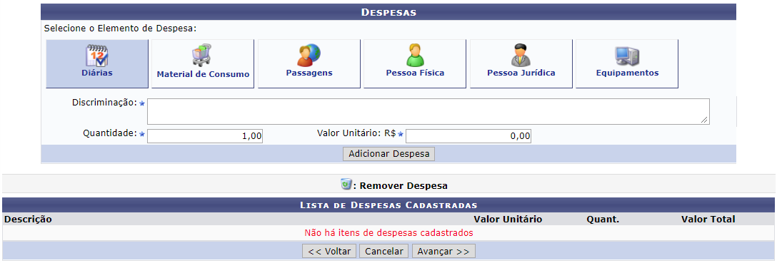
Em “Despesas” todos os materiais, serviços e demais gastos devem ser especificados.
Selecione o elemento de despesas. É importante atentar para a categoria apropriada. Não tem certeza qual o elemento de uma despesa? Ligue para a PROEC em 3317-8209 para que possamos ajudar

Slide 28
Atente para a unidade correta a ser utilizada: por exemplo, para transporte terrestre a unidade utilizada é “quilômetros” e não ”trechos”.
Clique em “Adicionar Despesa”.
Depois de adicionar todos os elementos clique em “Avançar”.

Slide 29
Indique qual a forma de financiamento de cada despesa.
Através de financiamento “Interno” (da UFERSA)
Através de convênio junto a “Fundação (FGD)”
Ou através de “Outros” financiamento externo.
Clique em “Avançar” ao concluir essa etapa.

Slide 30
Para adicionar arquivos ou fotos referentes a propostas, utilize os passos 7 e 8.
Escreva “Descrição” do arquivo/foto. Evite nomes genéricos como “documento01”.
“Escolher Arquivo/Foto”
Clique em “Anexar Arquivo/Foto”
Após adicionar todos os arquivos clique em “Avançar”.

Slide 31
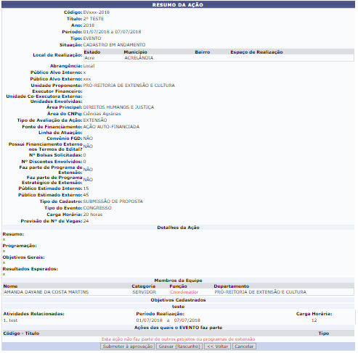
Verifique cada ponto do resumo da proposta.
Caso queira submeter em outro momento, clique em “Gravar (Rascunho)”. Atenção: mesmo que a proposta esteja gravada, prazos e tramites contam apenas a partir da data de submissão.
Caso tenha certeza que a proposta está totalmente adequada, clique em “Submeter à aprovação”.
A proposta será enviada para aprovação da Chefia Imediata e posteriormente para análise da PROEC.

Slide 32
Dúvidas? Sugestões?
Por favor, ligar para os telefones 3317-8209
3317-8217
ou
Enviar e-mail para proec@ufersa.edu.br ou igor.fernandes@ufersa.edu.br

